Slide 1


Slide 2
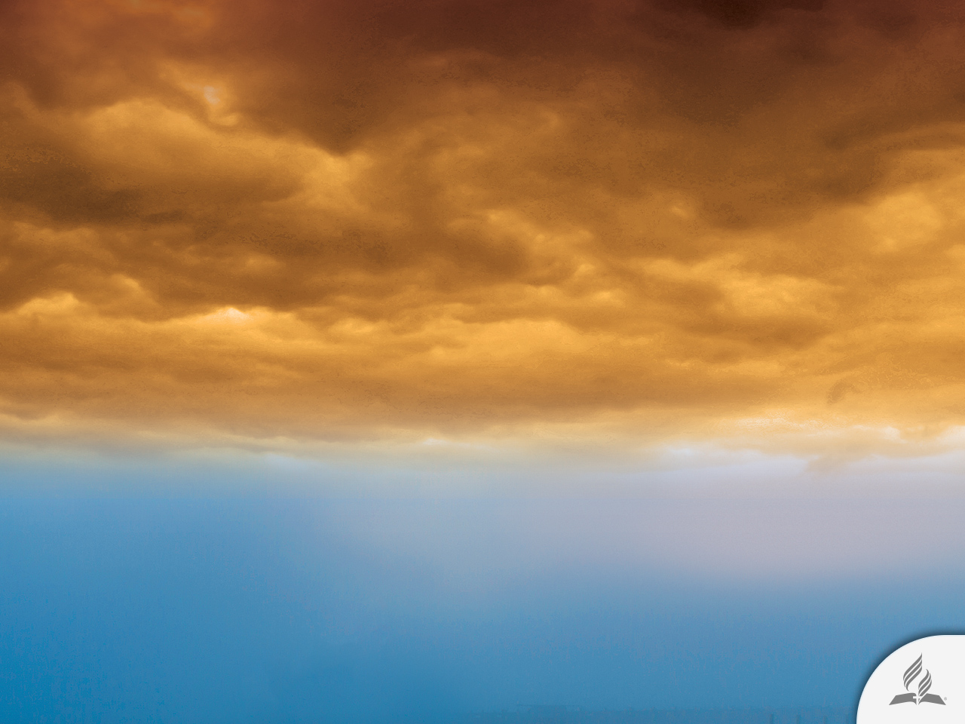



Un nouvel ordre mondial ?
Sujet 10

Slide 3
Un monde perturbé
Nous sommes habitués aux mauvaises nouvelles.
Les journaux ne contiennent rien de neuf ; ils véhiculent presque toujours le même type d’informations.
L’instabilité continue à marquer profondément toute la planète.
L’esprit de contestation continue.
En Syrie, les combats ont atteint des niveaux de massacre brutal où des milliers d’innocents ont perdu la vie devant l’apparente indifférence des gouvernements occidentaux.

Slide 4
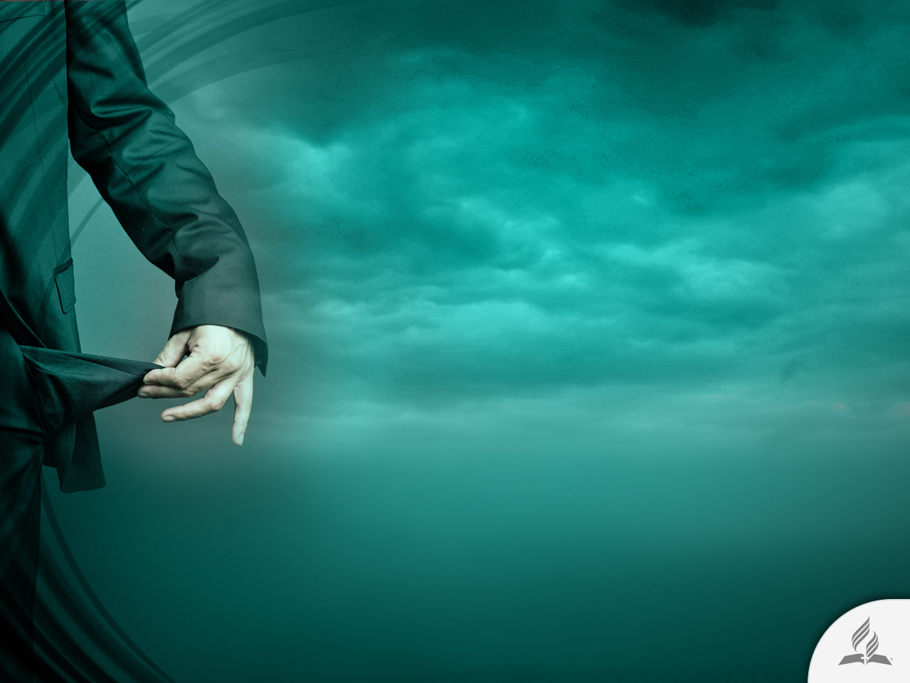
Un monde perturbé
Les choses tournent mal sur la planète.
L’économie mondiale continue à s’enfoncer dans les sables mouvants de l’endettement public, des crises politiques, des ajustements fiscaux et d’un taux élevé de chômage.
Les excès des spéculateurs financiers de la décennie précédente se sont terminés par une montagne de crédits impossibles à solder, conduisant à la faillite de centaines de grandes entreprises et de banques qui durent être sauvées par les gouvernements.

Slide 5
Un monde perturbé
Le changement climatique a déjà des effets manifestes sur l'environnement.
Les glaciers ont rétréci, la glace sur les rivières et les lacs fond plus rapidement qu'avant, les espèces végétales et animales se sont déplacées et les arbres fleurissent plus tôt.
Les effets que les scientifiques ont prédit dans le passé qui se auraient lieu à cause du changement climatique sont en train de se produire : perte de glace de mer, une montée accélérée du niveau de la mer et des canicules de plus en plus longues et intenses.
Ceci suppose une grande épreuve pour les leaders du monde. Ils doivent signer des accords pour confronter ce grand péril.

Slide 6

L'ombre d'un nouvel ordre mondial

Slide 7
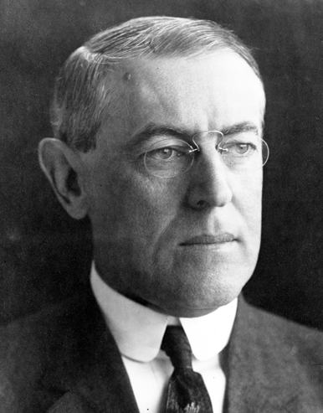
Une ligue des nations
C’est dans le document que Thomas W. Wilson, vingt-huitième président des États-Unis, prépara après la première guerre mondiale pour recommander la création de la Société des Nations (à l’origine de l’Organisation des Nations unies - ONU) qu’on employa pour pour la première fois l’expression « nouvel ordre mondial ».

Slide 8
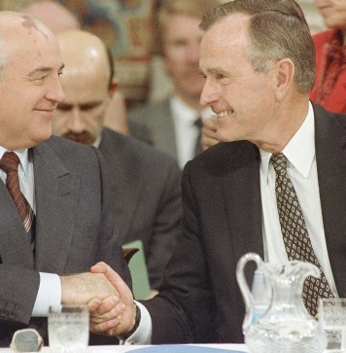
Un nouvel esprit de coopération
Cette expression fut à nouveau utilisée à la fin de la seconde guerre mondiale.
Son usage s’intensifia pendant la dernière période de la guerre froide, quand les présidents Mikhaïl Gorbatchev et Georges Bush l’employèrent pour définir l’esprit de coopération entre les grandes puissances du monde que l’on cherchait à matérialiser.

Slide 9
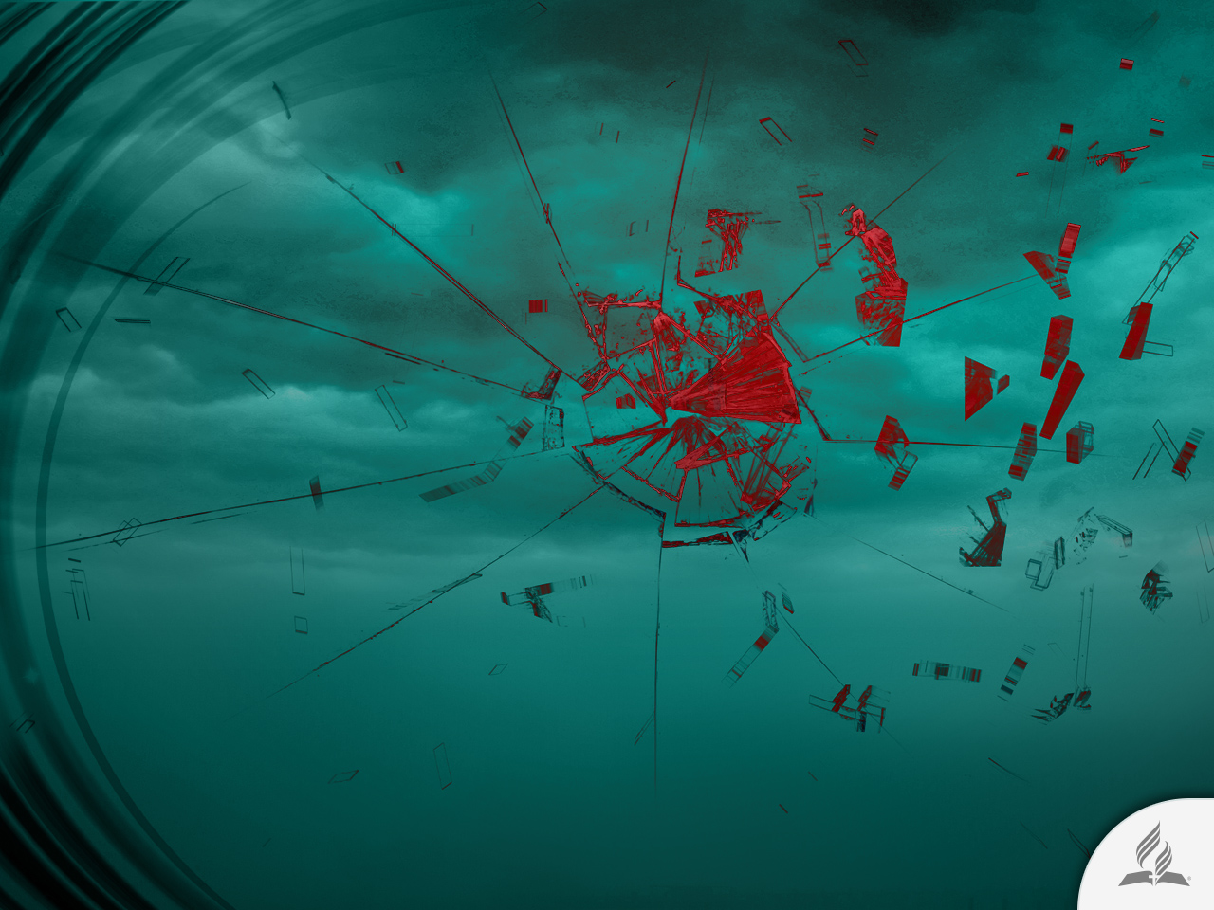
La nécessité d'un nouvel ordre mondial
Un nouvel ordre mondial est le souhait de tout coeur sensé.
Aujourd’hui, il est de plus en plus attrayant de penser à l’ordre au milieu d’une planète où le désordre règne dans des questions telles que le crime organisé, la violence, le chômage, la corruption, la multiplication des maladies, la pollution de l’environnement, etc.
Des foules rêvent d’un monde placé sous un seul drapeau, sans frontières, sans différences ni préjugés. N’est-ce qu’une utopie ou une possibilité ?

Slide 10

Une réalité plus réalisable
Ces dernières années, grâce au développement de la technologie et des réseaux sociaux, le rêve d’un nouvel ordre mondial semble plus réalisable. Le monde globalisé dans lequel nous évoluons est devenu de plus en plus petit.
Dans le hameau global, il faut à peine quelques secondes pour qu’une nouvelle passe d’un océan à l’autre. Les distances et espaces se sont amenuisés.
Les vides ont été comblés. L’espoir d’un nouvel ordre mondial est perçu comme moins utopique.

Slide 11
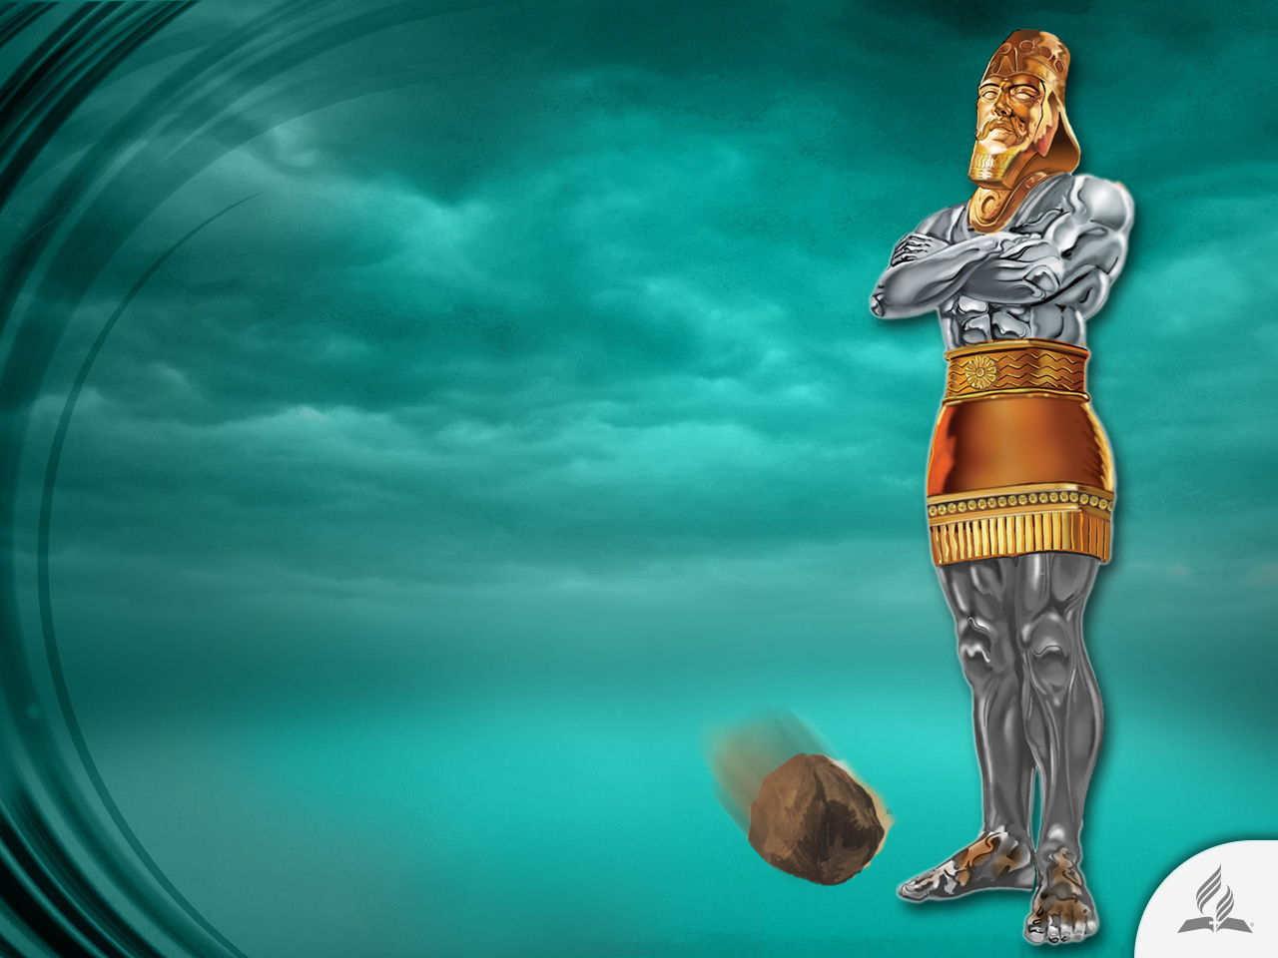
L'histoire de l'humanité résumé dans un rêve

Slide 12
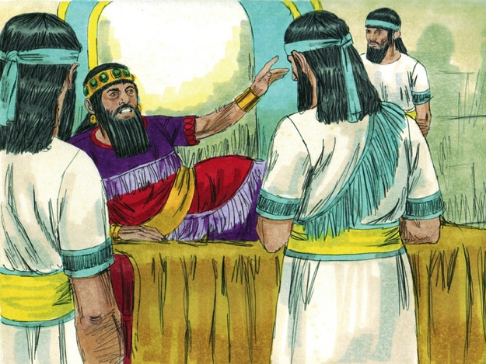
Le rêve de Nebucadnetsar
La Bible dit que le roi Nebucadnetsar eut un rêve inspiré par Dieu (Daniel 2 : 1-6).
Les Babyloniens croyaient que les rêves étaient des messages divins.
Dieu s'intéresse également à ceux qui ne croient pas en lui.

Slide 13
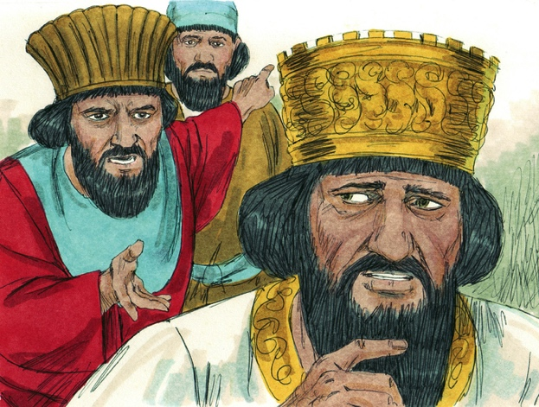
Le roi ne se souvient pas du rêve
L'incapacité de se souvenir d'un rêve était la preuve qu'il s'agissait d'un message divin.
Le roi appela ses conseillers, astrologues et magiciens.
Mais ils ne furent pas capables de révéler son rêve.
Alors Nebucadnetsar menaça de tuer tous les sages du royaume.

Slide 14
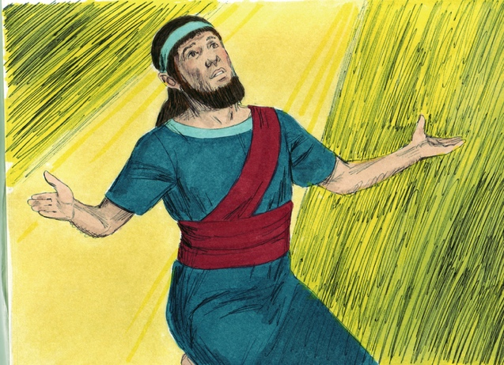
Daniel demande du temps
Il sait que Dieu est le seul qui peut résoudre ce mystère.
Alors il prie avec ses amis et demande de l'aide à Dieu.
Dieu lui révèle le rêve et son interprétation !

Slide 15
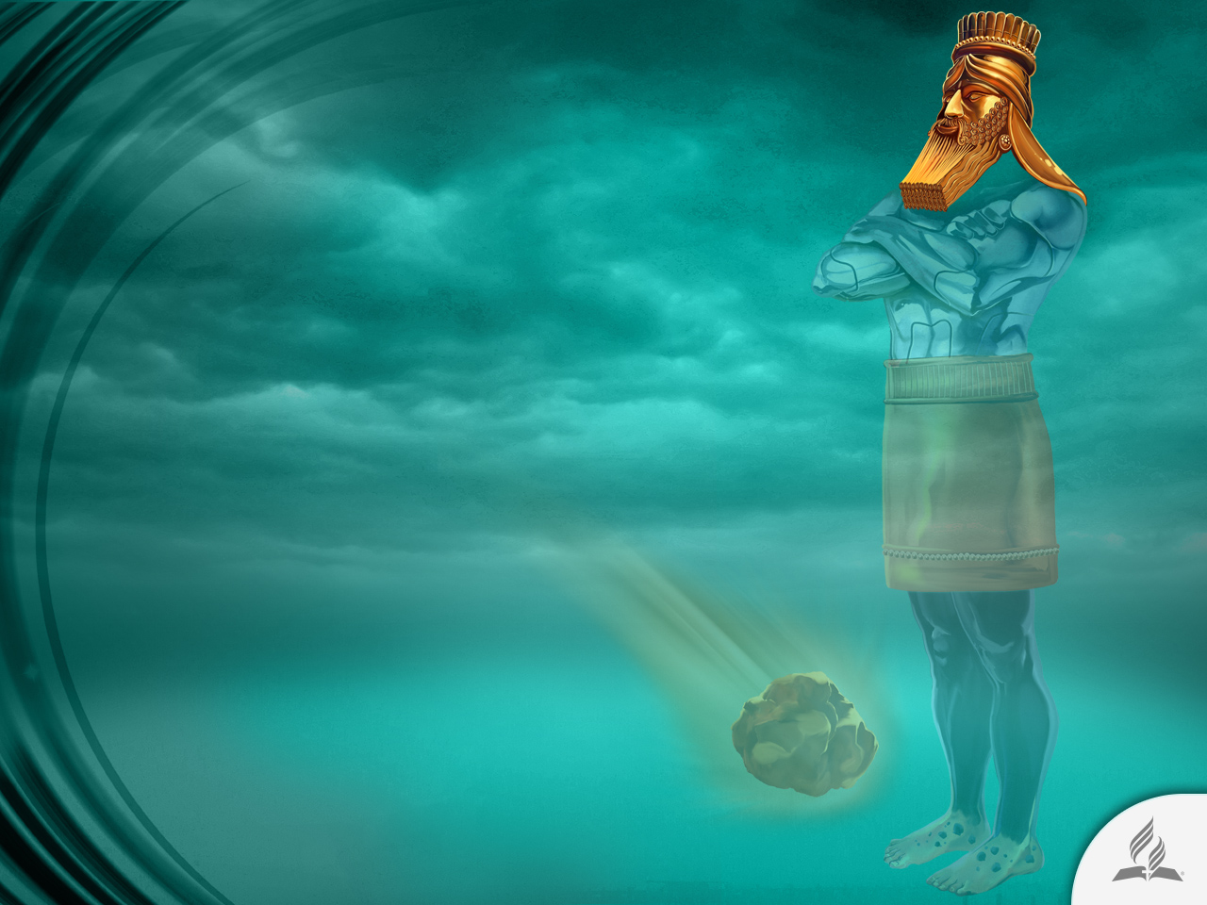
La tête d’or
« C'est toi qui est la tête d'or »
(Daniel 2 : 38)
Elle représente l’Empire néobabylonien
(905-539 av. J.-C.).
L'or était très employé parmi les babyloniens.
De la même manière que l'or est le meilleur des métaux, ce règne sera grandiose.

Slide 16
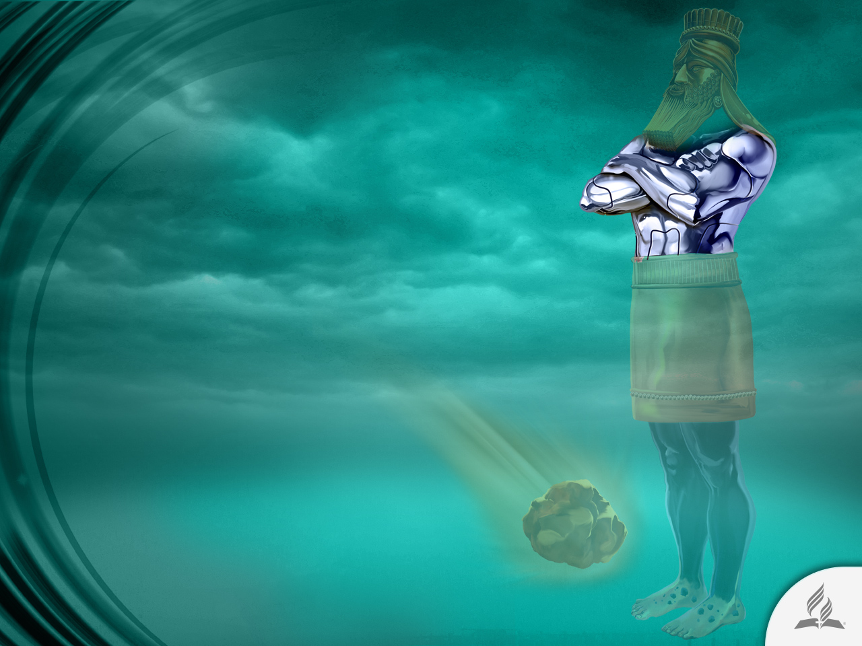
La poitrine et bras d’argent
« Après toi, il s'élèvera un autre royaume, moindre que le tien...» (Daniel 2 : 39)
Elle représente l’Empire médoperse (539-331 av. J.-C.).
Pour eux, l'argent était le métal principal pour les transactions financières.

Slide 17
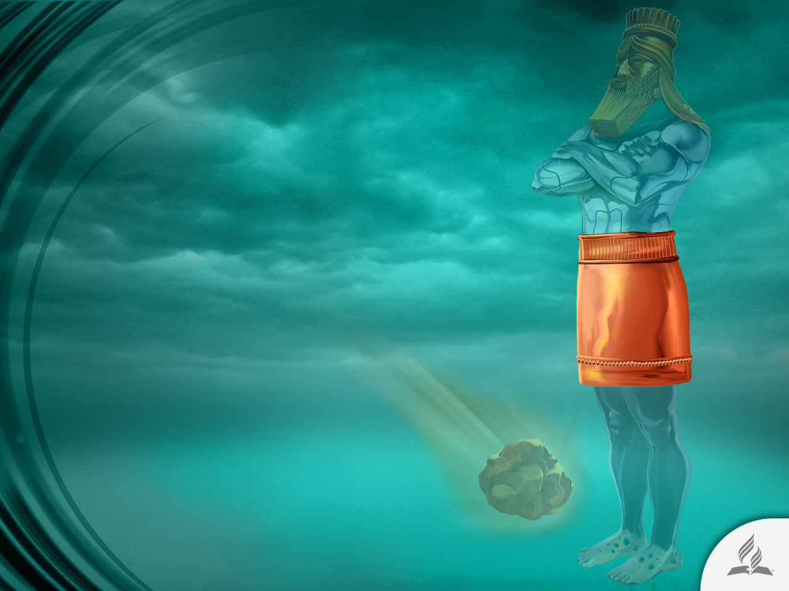
Le ventre de bronze
« Puis un troisième royaume, qui sera d'airain, et qui dominera sur toute la terre. »
(Daniel 2 : 39)
Il représente l’Empire grec (331-168 av. J.-C.).
L'armée grecque utilisait des armure de bronze.

Slide 18
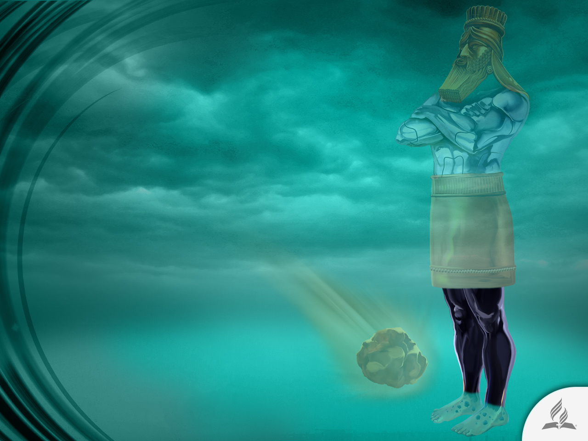
Les jambes de fer
« Il y aura un quatrième royaume, fort comme du fer; de même que le fer brise et rompt tout, il brisera et rompra tout, comme le fer qui met tout en pièces. » (Daniel 2 : 40)
Elles représentent l’Empire romain
(168 - 476 av. J.-C.).
L'Empire romain fut peut-être l'une des institutions les mieux organisées de l'histoire.

Slide 19
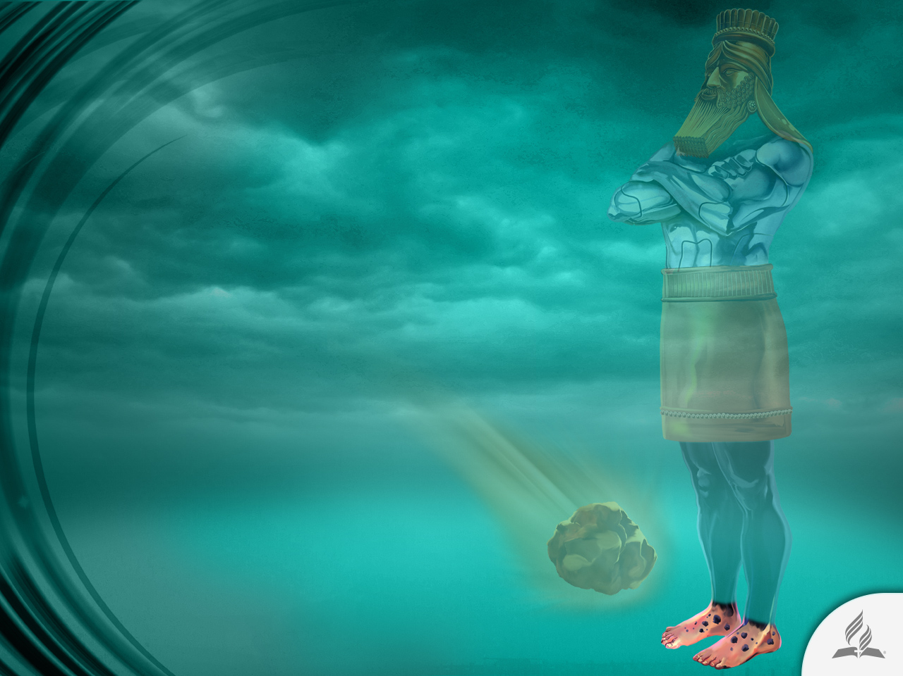
Les pieds de fer et d’argile
« Et comme tu as vu les pieds et les orteils en partie d'argile de potier et en partie de fer, ce royaume sera divisé; mais il y aura en lui quelque chose de la force du fer, parce que tu as vu le fer mêlé avec l'argile. Et comme les doigts des pieds étaient en partie de fer et en partie d'argile, ce royaume sera en partie fort et en partie fragile. » (Daniel 2 : 41-42)
Ils représentent l'organisation postérieure du monde :
Les tribus barbares
Les pays européens

Slide 20
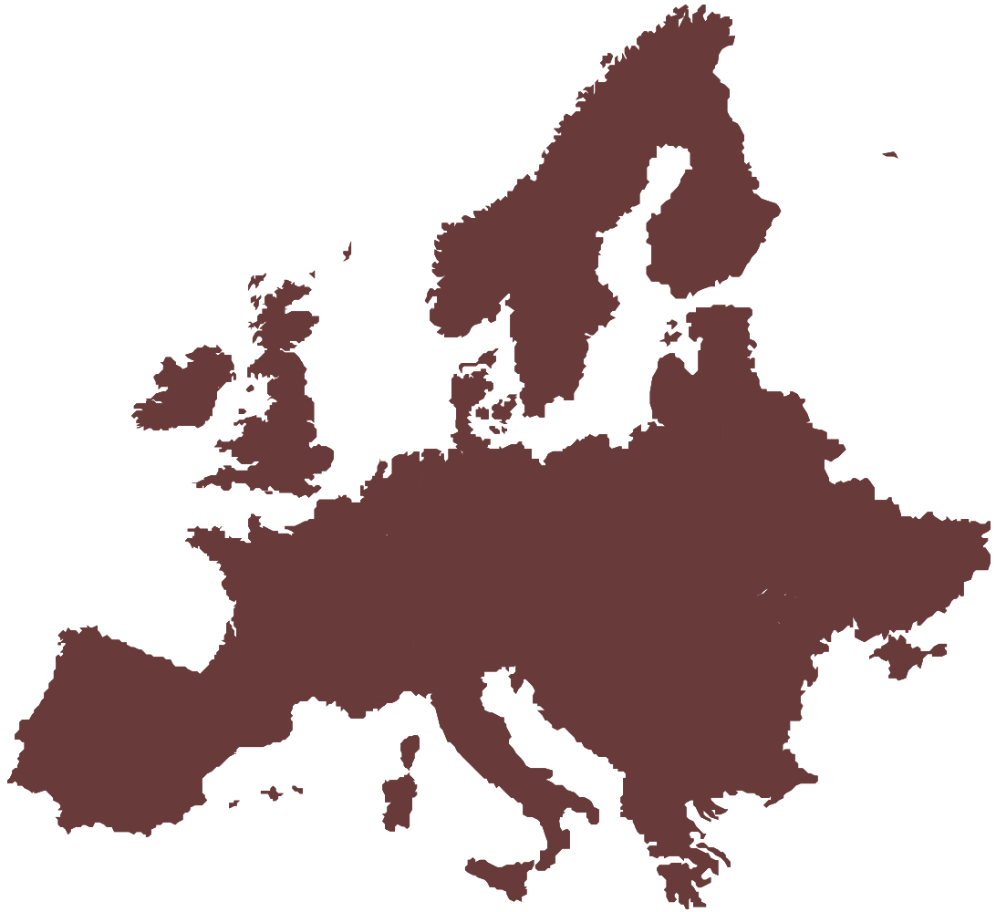
Un monde divisé
Aujourd’hui, le monde est composé de pays pauvres et riches.
Les désaccords et le manque d'harmonie sont des caractéristiques importantes de notre planète.

Slide 21
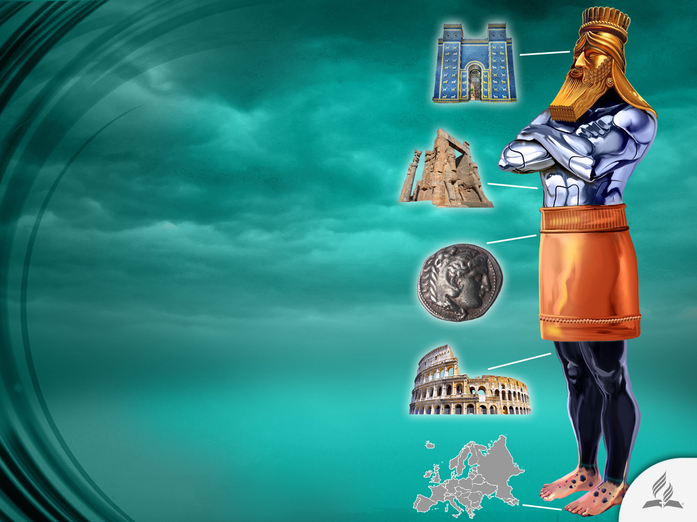
Une courte histoire du monde
Tête d'or : Empire babylonien
Poitrine et bras d'argent : Empire médo-perse
Vendre de bronze : Grèce
Jambes de fer : Rome
Pieds de fer et d'argile : les pays européens

Slide 22
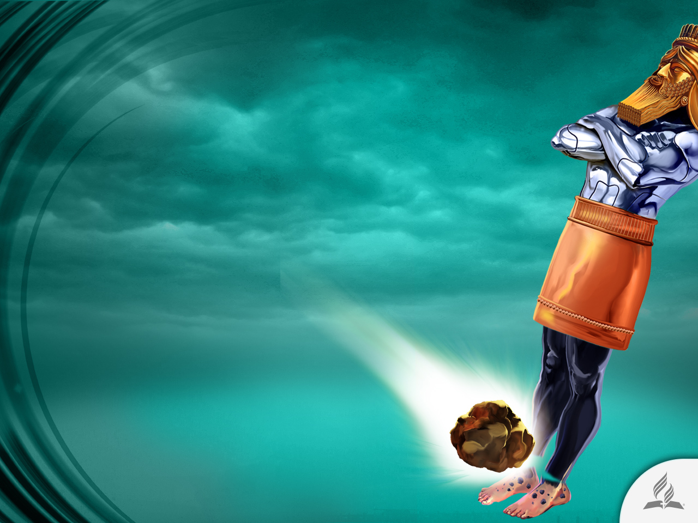
Une pierre détruit la statue
« Tu regardais, lorsqu'une pierre se détacha sans le secours d'aucune main, frappa les pieds de fer et d'argile de la statue, et les mit en pièces. Alors le fer, l'argile, l'airain, l'argent et l'or, furent brisés ensemble, et devinrent comme la balle qui s'échappe d'une aire en été; le vent les emporta, et nulle trace n'en fut retrouvée. Mais la pierre qui avait frappé la statue devint une grande montagne, et remplit toute la terre. »
(Daniel 2 : 34-35)

Slide 23
Une nouvelle tentative d’unité mondiale

Slide 24
La bête qui sort de la mer
« Alors, je vis monter de la mer une bête qui avait dix cornes et sept têtes ; sur ses cornes, dix diadèmes, sur ses têtes des noms blasphématoires. La bête que je vis était semblable à un léopard, ses pattes étaient comme celles d’un ours et sa bouche comme la bouche d’un lion. Le dragon lui donna sa puissance, son trône et un grand pouvoir. L’une de ses têtes était comme égorgée, mais sa blessure mortelle fut guérie. Étonnée, toute la terre suivit la bête. On se prosterna devant le dragon, parce qu’il avait donné le pouvoir à la bête ; on se prosterna devant la bête, en disant : Qui est semblable à la bête et qui peut lui faire la guerre?

Slide 25
La bête qui sort de la mer
Il lui fut donné une bouche qui proférait des paroles arrogantes et des blasphèmes, et il lui fut donné le pouvoir d’agir pendant quarante-deux mois. Elle ouvrit la bouche pour proférer des blasphèmes contre Dieu, pour calomnier son nom et sa demeure, ceux qui ont leur demeure au ciel. Il lui fut donné de faire la guerre aux saints et de les vaincre. Il lui fut donné pouvoir sur toute tribu, tout peuple, toute langue et toute nation. Tous les habitants de la terre, ceux dont le nom n’a pas été inscrit sur le livre de la vie de l’agneau immolé depuis la fondation du monde, se prosterneront devant elle. » (Apocalypse 13 : 1-8)

Slide 26
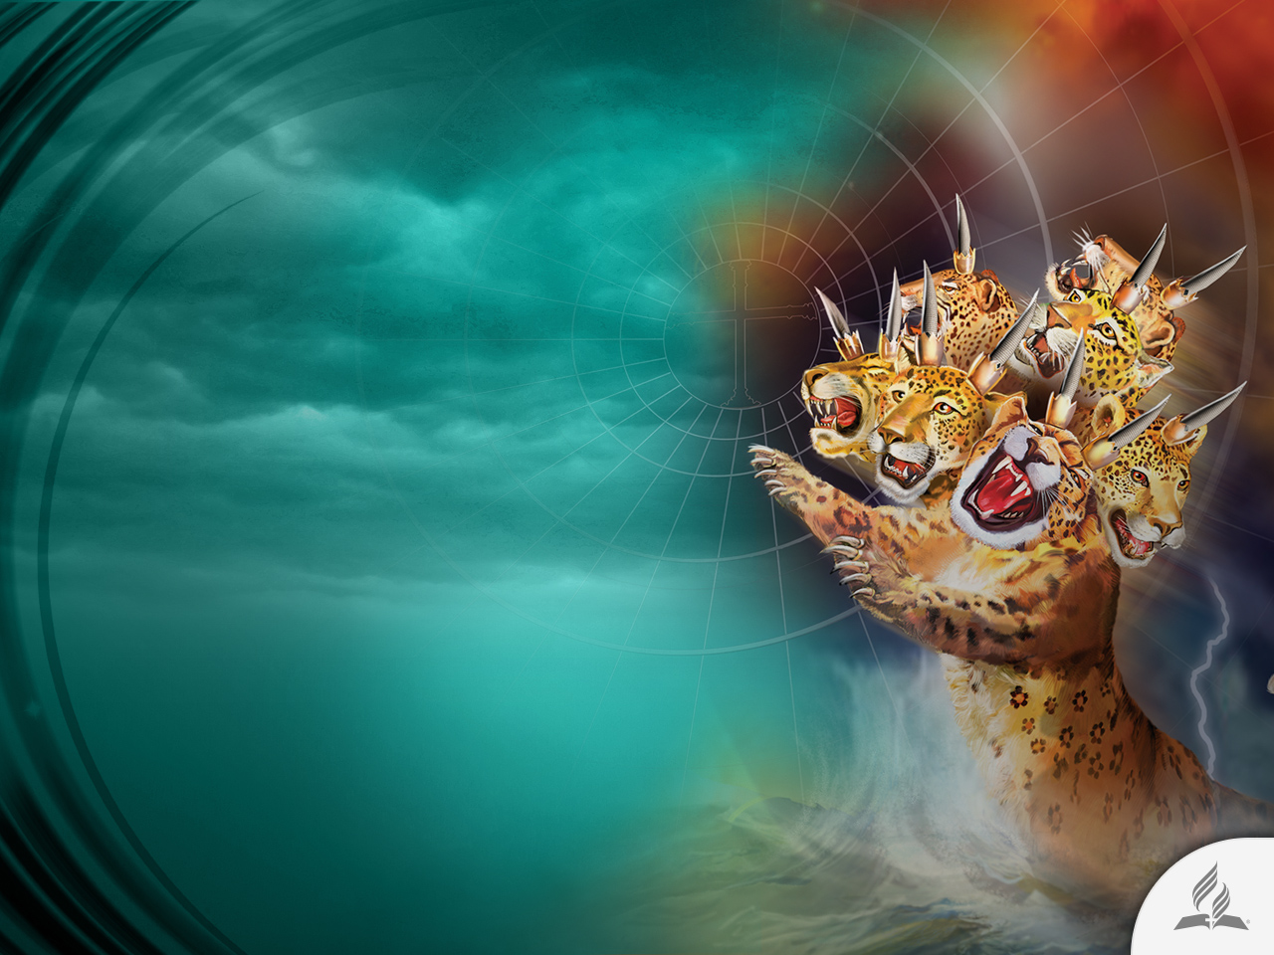
Caractéristiques de la bête qui sort de la mer
Le dragon donne à la bête son pouvoir, son trône et une grande autorité.
Le monde adore le dragon qui confère à son tour une grande autorité à la bête. On l’adore en disant : « Qui est comme la bête et qui pourra lutter contre elle ? »
L’une de ses têtes a reçu une blessure mortelle.

Slide 27
Caractéristiques de la bête qui sort de la mer
On lui donne une bouche arrogante qui profère des blasphèmes.
On lui permet de faire la guerre aux saints et de les vaincre.
On lui donne autorité pour agir pendant quarante-deux mois (1.260 ans).
Le nombre de la bête est le nombre d’un homme : 666 (Ap 13 : 18).

Slide 28
Un système politique et religieux
Le dragon est un symbole de Satan, clairement identifié dans Daniel et Apocalypse, qui est en train d’oeuvrer à travers l’empire romain.
La bête représente un pouvoir ou système politico-religieux qui prétend usurper l’autorité de Dieu.
Elle cherchera à changer les lois de Dieu et à appliquer des sanctions économiques, allant même jusqu’à imposer la peine de mort à ceux qui s’opposeront à ses efforts.

Slide 29
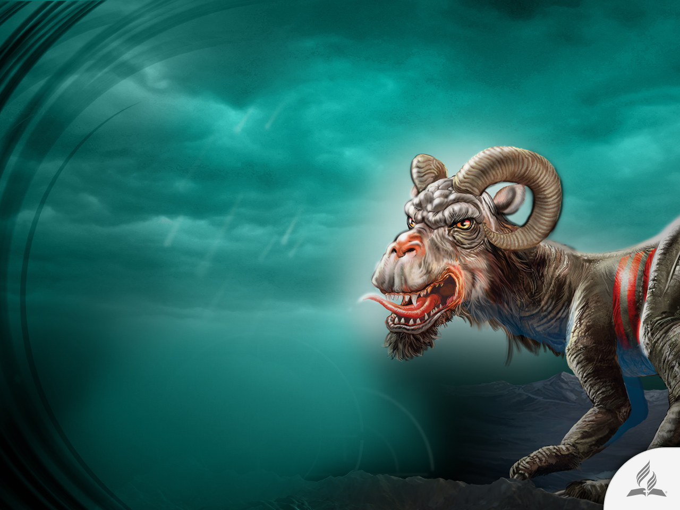
Une deuxième bête surgit
« Puis je vis monter de la terre une autre bête, qui avait deux cornes semblables à celles d'un agneau, et qui parlait comme un dragon.Elle exerçait toute l'autorité de la première bête en sa présence, et elle faisait que la terre et ses habitants adoraient la première bête, dont la blessure mortelle avait été guérie. Elle opérait de grands prodiges, même jusqu'à faire descendre du feu du ciel sur la terre, à la vue des hommes. » (Apocalypse 13 : 11-13)

Slide 30
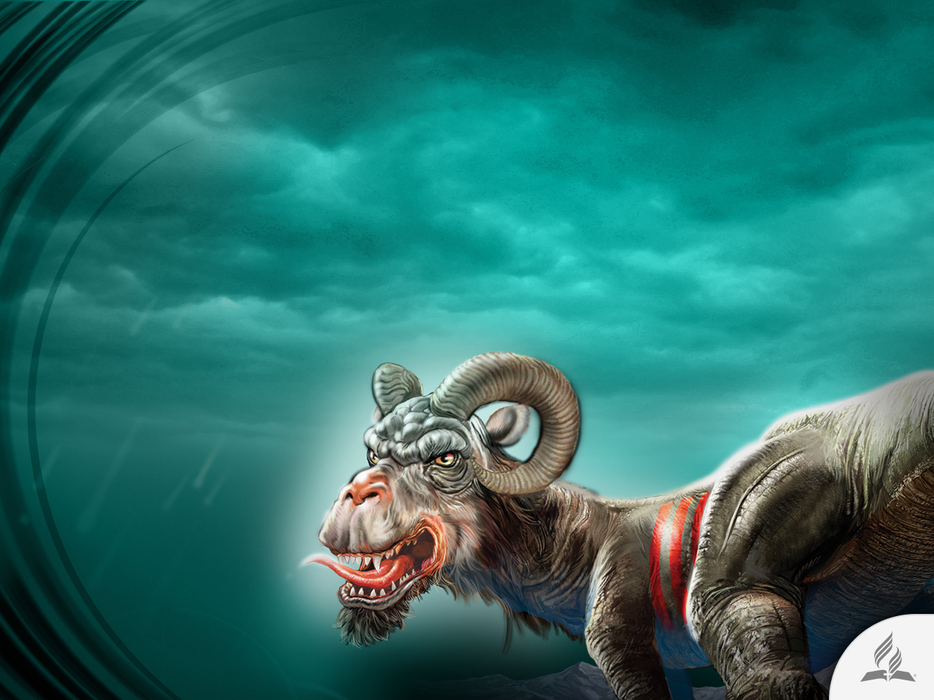
Une deuxième bête surgit
Monte de la terre.
Possède des cornes comme un agneau et se comporte comme tel.
Parle comme un dragon.
Imite l'autorité de la première bête.
Force le monde à obéir à la première bête.

Slide 31
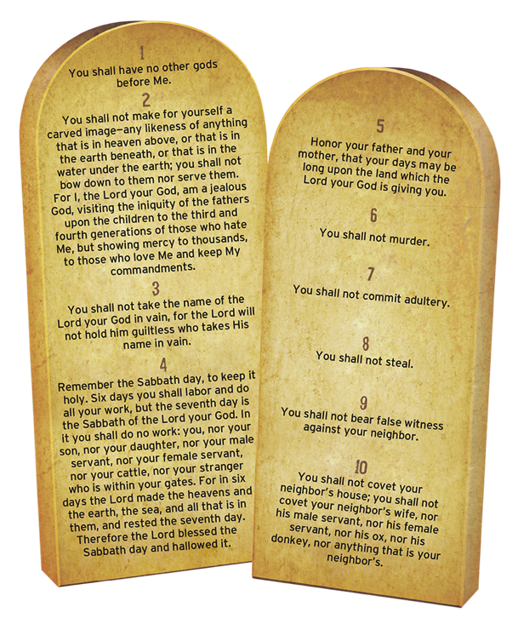
La marque de la bête
La marque de la bête consiste à placer la tradition religieuse humaine ainsi que ses règles au-dessus des commandements de Dieu, à préférer les dogmes ecclésiastiques à la révélation inspirée. Il s’agit d’un faux système d’adoration qui tentera de remplacer le saint jour de repos (le sabbat du créateur), par le dimanche.
La marque n’est pas matérielle mais consiste plutôt en un symbole de rébellion et d’infidélité au gouvernement de Dieu.

Slide 32
La marque de la bête
Tandis que le nombre sept représente dans la Bible ce qui est parfait et complet dans l’oeuvre de Dieu (voir Ap 1 : 20 ; 5.1 ; 8.2 ; 16 : 17), le nombre six symbolise ce qui est incomplet et partiellement sûr, ce qui peut être plus dangereux qu’un vrai mensonge.
Le nombre six répété trois fois (666) se réfère à une triade qui proclame le mensonge, la fausseté et la tromperie.
Il s’agit dans ce cas d’une organisation et d’un triple piège humains.

Slide 33
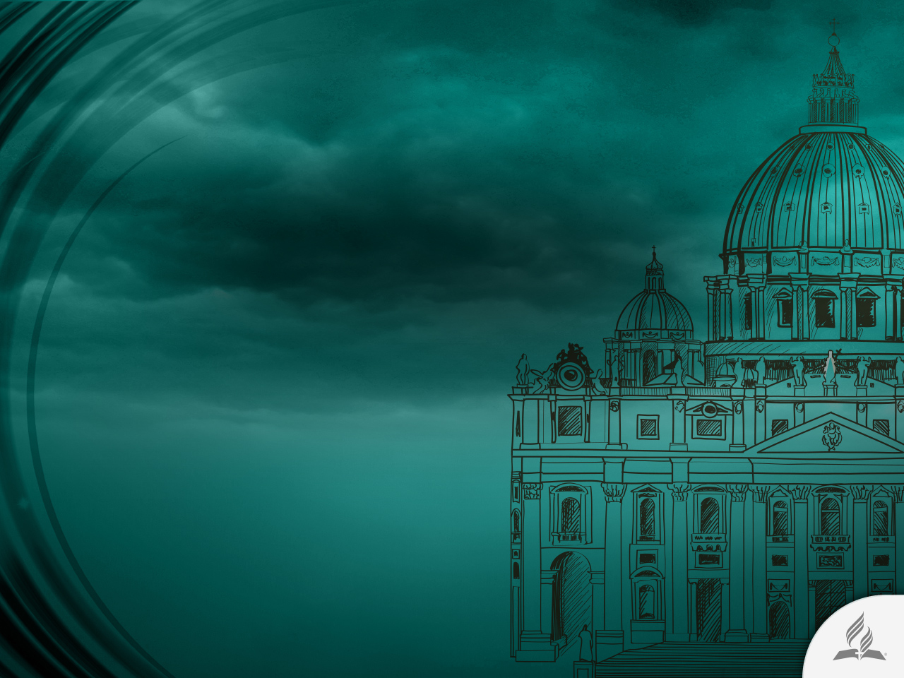
Qui sont ces bêtes ?
La papauté présente les caractéristiques de la bête, qui, avec le pouvoir de la seconde bête d’Apocalypse 13 : 11-18, identifiée comme les États-Unis d’Amérique du Nord, rendra obligatoire l’observance du dimanche comme jour de repos.

Slide 34
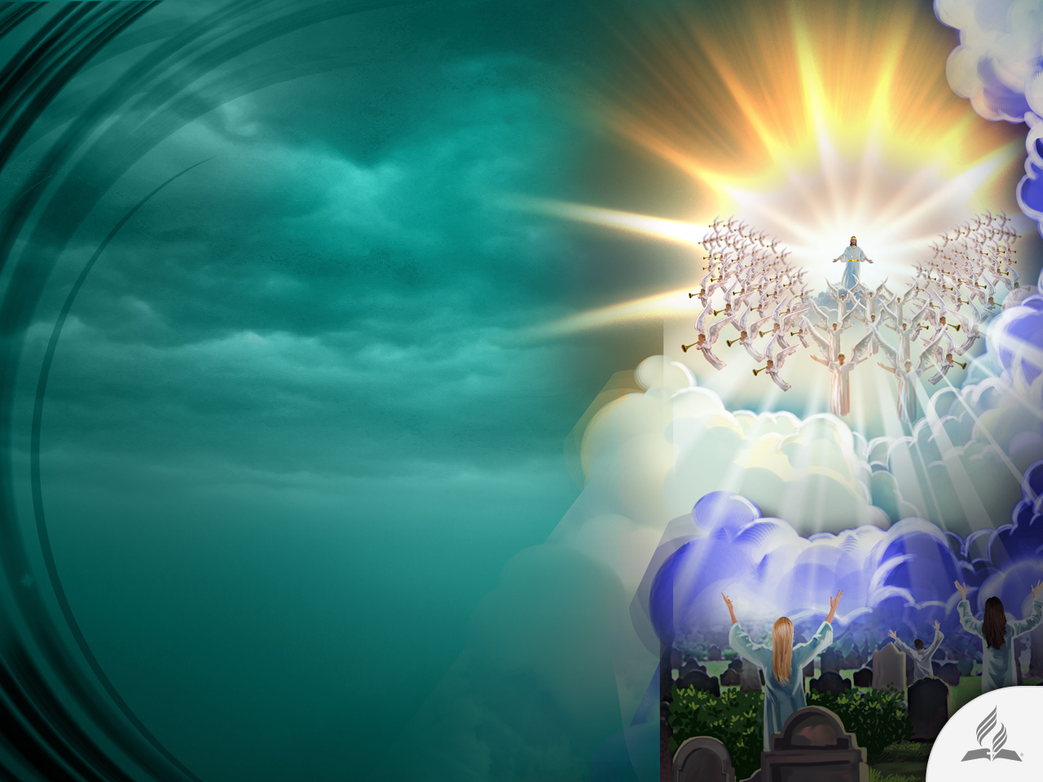
L'établissement du royaume de Dieu
« Dans le temps de ces rois, le Dieu des cieux suscitera un royaume qui ne sera jamais détruit, et qui ne passera point sous la domination d'un autre peuple; il brisera et anéantira tous ces royaumes-là, et lui-même subsistera éternellement. »(Daniel 2 : 44)

Slide 35
Sommaire
Nous vivons dans un monde perturbé. L'instabilité continue à perturber grandement la planète.
Aujourd'hui, avec le développement de la technologie et des réseaux sociaux, le rêve d'un nouvel ordre mondial, un désir ancestral de beaucoup de gens, semble plus réalisable.
La Bible dit que dans le passé il y avait quelques empires qui essayèrent d'établir un ordre mondial.
Selon la Bible, à la fin des temps il y aurait une nouvelle tentative d'établir un nouvel ordre mondial.
Cette fois ce serait une alliance politique et religieuse à l'encontre des plans de Dieu.
À la fin, Jésus viendra et établira un royaume éternel.

Slide 36
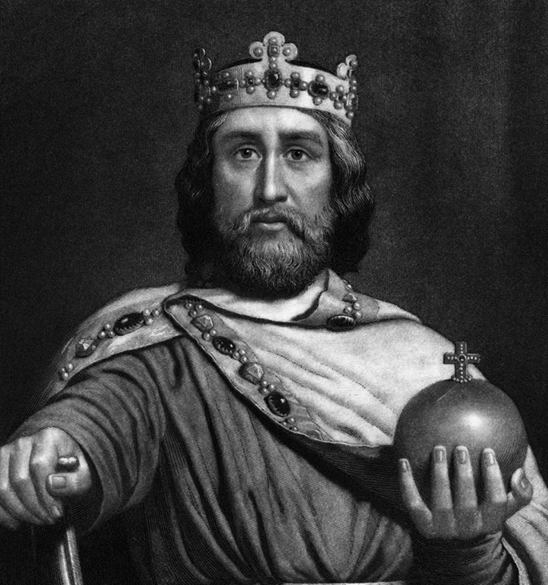
Tentatives passées d'établir un nouvel ordre mondial : Charlemagne
Il unit une grande partie de l'Europe pendant le bas Moyen Âge.
Il pris le trône Franc en 768 et devint roi d'Italie en 774.
À partir de 800 il devint le premier saint empereur romain - le premier empereur reconnu en Europe Occidentale depuis la chute de l'Empire romain de l'ouest.

Slide 37
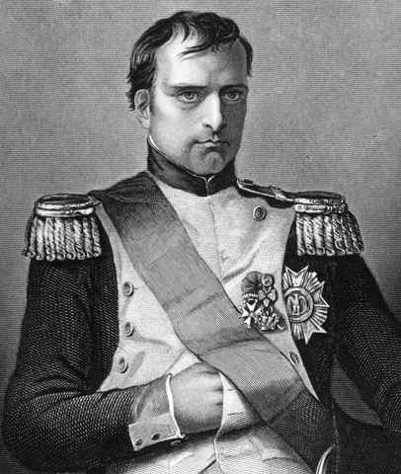
Tentatives passées d'établir un nouvel ordre mondial : Napoléon
Napoléon domina les affaires européennes et globales pendant plus d'une décennie en tête de la France contre une série de coalitions dans les Guerres napoléoniennes.
Il gagna la plupart de ces guerres et la vaste majorité de ses batailles en construisant un grand empire qui domina sur l'Europe continentale avant son effondrement final en 1815.

Slide 38
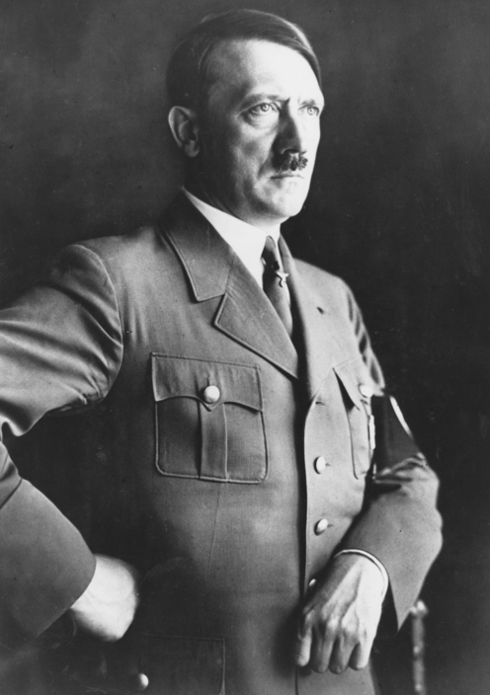
Tentatives passées d'établir un nouvel ordre mondial : Adolf Hitler
Il était le leader de l'Allemagne Nazi de 1934 à 1945.
Il commença la Seconde Guerre mondiale en 1939 et envahi bon nombre de pays, tout cela dans le but de créer un nouvel ordre mondial.

Slide 39
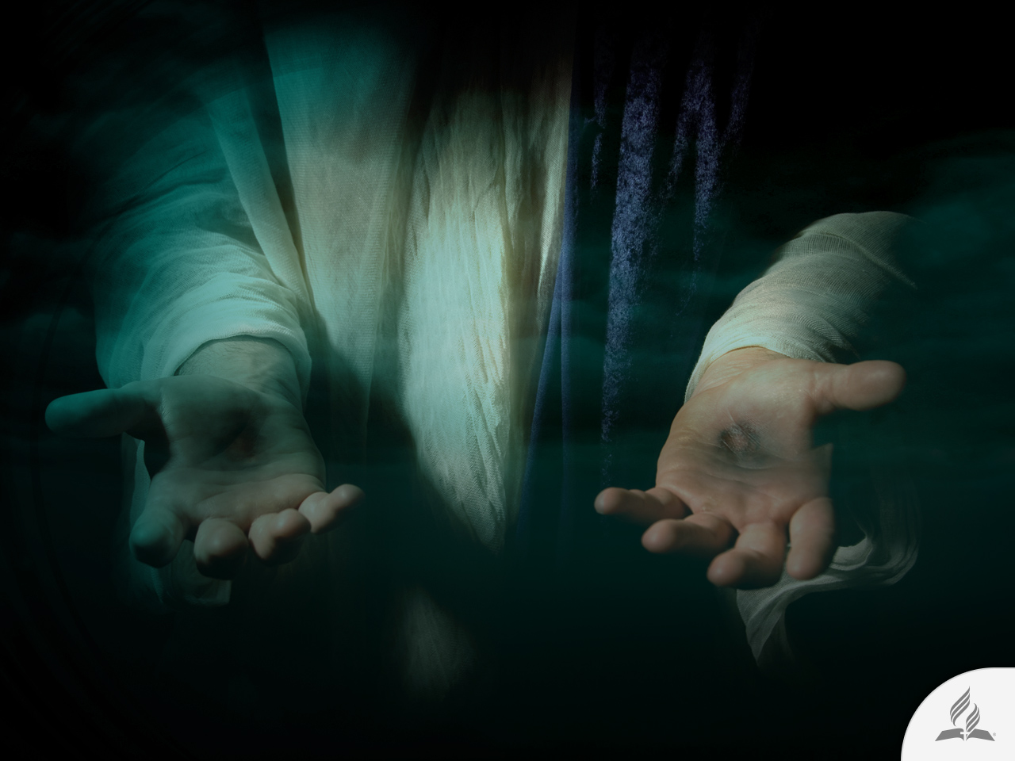
Ma décision
Jésus dit : « Et voici, je suis avec vous tous les jours, jusqu'à la fin du monde. » (Matthieu 28 : 20)
Êtes-vous prêt à accepter cette promesse que Jésus vous fait ?

Slide 40
Le sujet suivant :
QUAND VIENDRA LA FIN DU MONDE ?
Une pensée récurrente
L'évènement le plus extraordinaire de l’histoire
Une société cinglée
Pourquoi Jésus n’est-il pas encore revenu ?
La promesse reste d’actualité

